Slide 3
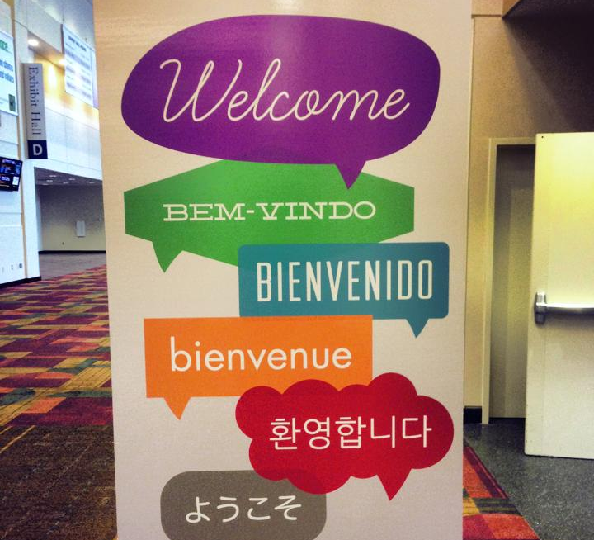
Saludos y
Bienvenidos
Notes:
Saludos, bienvenidos

Slide 4
La Biblia: Una Nación Caída
Lección 7 – Esdras
Esdras 1:1-5; 7:1-6; Nehemías 8:1-12
Notes:
Haz seguro que se está grabando la clase (si se aplica).

Slide 5
Oremos
Amado Padre celestial, gracias por mostrarme en esta historia a Esdras quien fue un hombre que guiaba a su pueblo a servirte más fielmente. Envía líderes espirituales a mi vida quienes también oren por mí y me guíen según tu santa Palabra. Abre mis oídos y prepara mi corazón para atender tu santa voluntad. Amén.
Notes:
Saludos

Slide 6
Mostremos Respeto…
Llegando preparados
Siendo puntuales
A los profesores que nos sirven
A los compañeros en clase
En el grupo de WhatsApp

Slide 7
Proyecto Final (10 minutos)

Slide 8
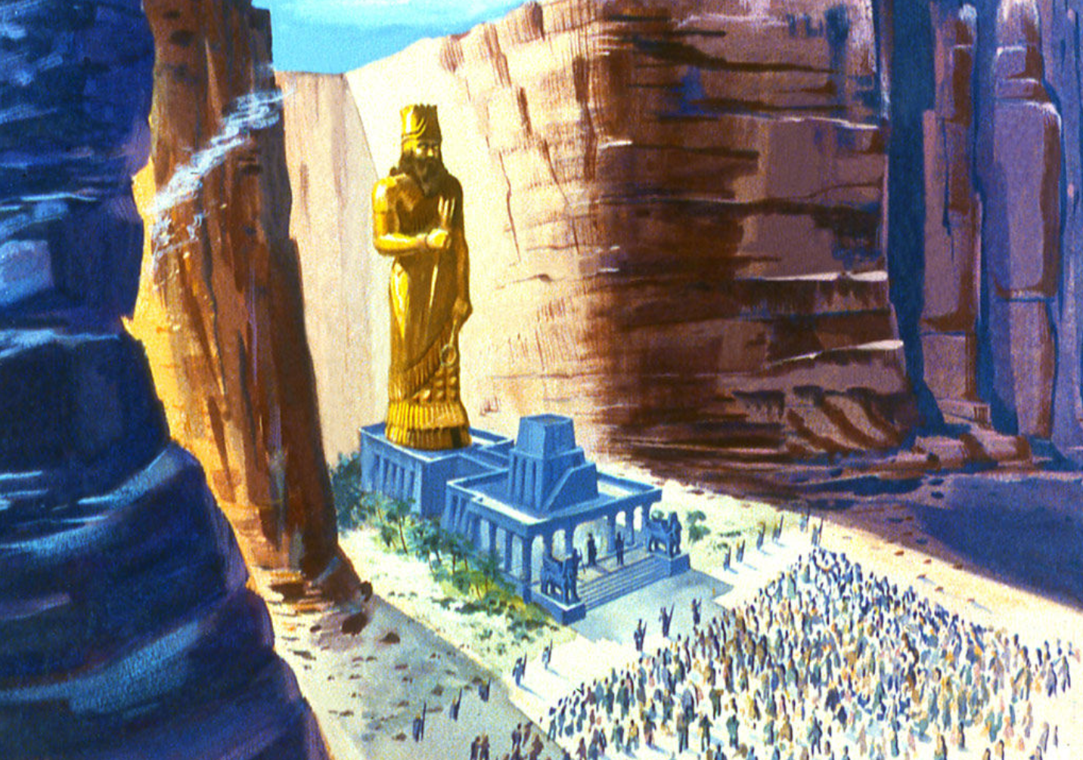
Proyecto Final
Las 4 C
Se comparte
Se graba
Texto: Daniel 3
Notes:
Para el proyecto final de este curso los alumnos presentarán una historia bíblica a un grupo o con alguien, utilizando el método de las 4 C. Compartirán evidencia del proyecto con el Profesor: Hay que grabar un video del proyecto, o por lo menos sacar fotos y entregar un informe.
El texto va a ser: Daniel capítulo 3, “Rescatados del horno de fuego.” Es una historia que NO vamos a estudiar en este curso.

Slide 9
Repasamos : Las 4 C
Captar
Contar
Considerar
Consolidar
Notes:
CAPTAR: Hay que empezar de una manera interesante que llama la atención, y a la vez introduce el día.
CONTAR: Se cuenta la historia o se lee.
CONSIDERAR: Las siete preguntas son, “¿Quiénes? ¿Cuáles objetos? ¿Dónde? ¿Cuándo? ¿Cuál es el problema? ¿Qué pasó? Y ¿se solucionó?
CONSOLIDAR: Las cinco preguntas: ¿Cuál es el Tema principal? ¿Qué pecado quiero confesar? ¿Dónde veo el Amor de Dios? ¿Qué hacer y pedir en agradecimiento? ¿En qué situación compartir la historia?
Fecha límite: (Se recomienda ponerle unos 10-15 días después de la última clase máximo).
¿Qué preguntas tienen acerca del proyecto final?

Slide 10
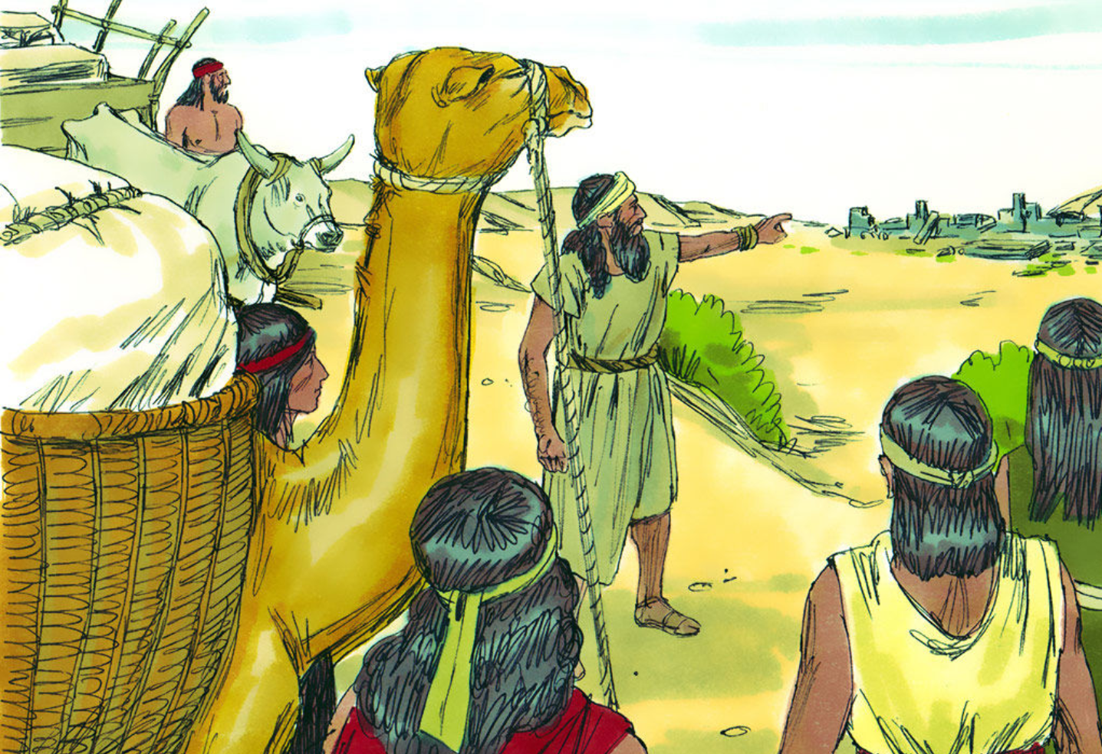
Considerar - Esdras 1:1-5; 7:1-6; Nehemías 8:1-12

Slide 11
Considerar – Esdras 1:1-5; 7:1-6; Nehemías 8:1-12
¿Quiénes son los personajes de esta historia?
Notes:
El Señor
Ciro, rey de Persia (vea la siguiente diapositiva)
Los jefes de familia de Benjamín y de Judá
Esdras- Dios levantó al sacerdote Esdras para que les ayudara, no solo en la nueva edificación del templo, sino en el volver espiritualmente al camino del Señor. Siendo escriba, Esdras, enseñaba la palabra de Dios públicamente. Los llamó a arrepentirse de sus pecados. Esdras ora y confiesa el pecado de su pueblo. Siguiendo el liderazgo de Esdras, el pueblo se une a él para dar gloria a Dios.

Slide 12
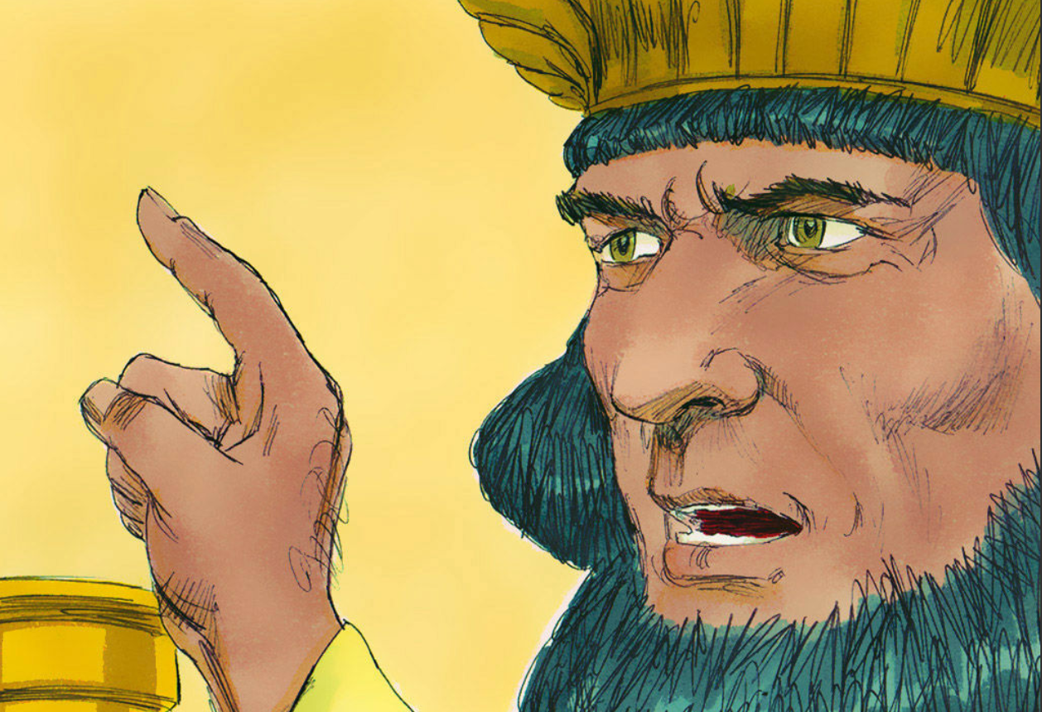
Ciro
24 Así dice el Señor, tu Redentor, el que te formó desde el vientre:
Yo soy el que dice a Jerusalén: “Volverás a ser habitada”, y a las ciudades de Judá: “Ustedes serán reconstruidas. Yo levantaré sus ruinas”. 28 Yo soy el que dice de Ciro: “Él es mi pastor, y llevará a cabo todo lo que yo quiero”. Yo soy el que dice a Jerusalén: “Serás edificada”, y al templo: “Serás cimentado”.
Notes:
Dos siglos antes, Isaías profetizó: 44:24, 26, 28, 45:1, 4 ²⁴ Así dice el Señor, tu Redentor, el que te formó desde el vientre:
Yo soy el que dice a Jerusalén: “Volverás a ser habitada”, y a las ciudades de Judá: “Ustedes serán reconstruidas. Yo levantaré sus ruinas”. ²⁸ Yo soy el que dice de Ciro: “Él es mi pastor, y llevará a cabo todo lo que yo quiero”. Yo soy el que dice a Jerusalén: “Serás edificada”, y al templo: “Serás cimentado”.

Slide 13
Ciro
»Yo, el Señor, digo así a Ciro, mi ungido, al cual tomé de la mano derecha para que las naciones se sometan a su paso y los reyes huyan en desbandada;⁴ Por amor a Jacob, por amor a Israel, mi siervo escogido, te he llamado por tu nombre, el nombre que te di, aunque tú no me conocías.<<
Notes:
…»Yo, el Señor, digo así a Ciro, mi ungido, al cual tomé de la mano derecha para que las naciones se sometan a su paso y los reyes huyan en desbandada;⁴ Por amor a Jacob, por amor a Israel, mi siervo escogido, te he llamado por tu nombre, el nombre que te di, aunque tú no me conocías.
Aunque no conoce al Señor, Dios lo considera su ungido, su instrumento para hacerle bien a su pueblo Israel.
Ciro es el rey que permitió que el pueblo judío regresara a Jerusalén y hasta les dio protección y provisiones para su viaje para la reconstrucción del templo.
Ya estamos por el año 535 antes de Cristo. Lo increíble es que Isaías profetizó acerca de Ciro unos doscientos años antes de esto.

Slide 14
Considerar – Esdras 1:1-5; 7:1-6; Nehemías 8:1-12
2. ¿Cuáles son los objetos de esta historia?
Notes:
El decreto por escrito del rey Ciro (1:1-5)
Plata, oro, ganado, y otras ofrendas

Slide 15
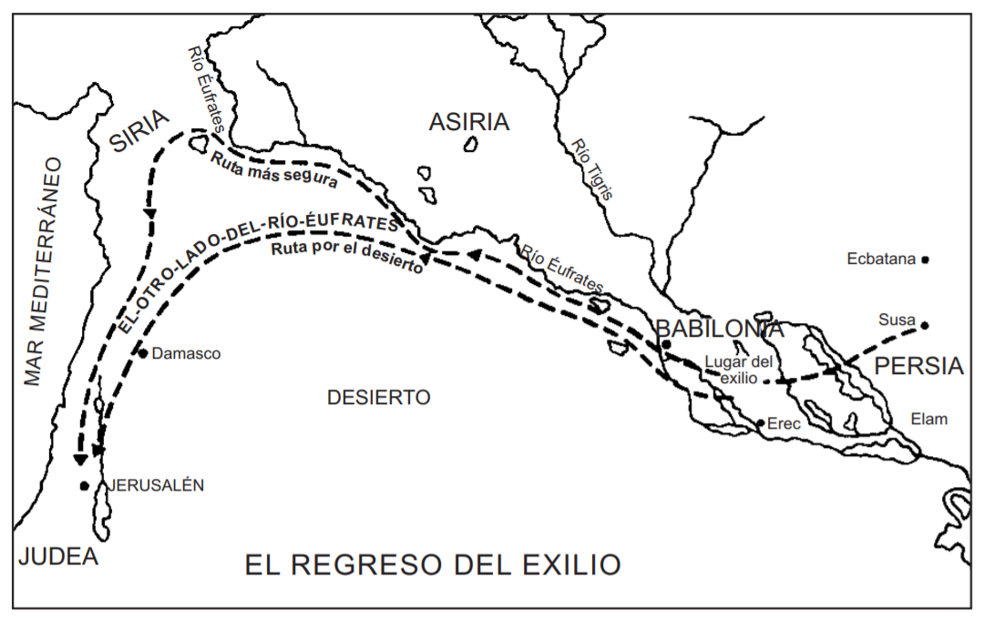
Considerar – Esdras 1:1-5; 7:1-6; Nehemías 8:1-12
3. ¿Dónde ocurrió esta historia?
Notes:
Empieza en Persia
Viajan hasta Jerusalén

Slide 16
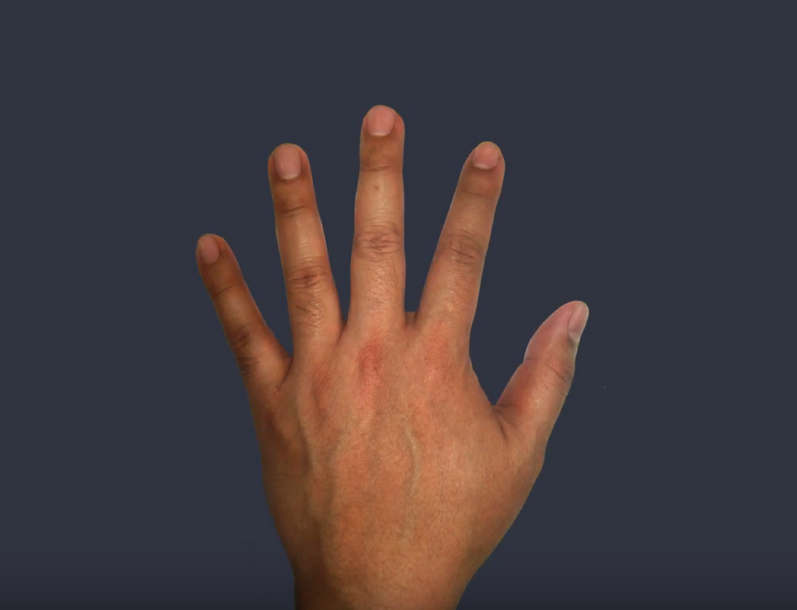
Considerar – Esdras 1:1-5; 7:1-6; Nehemías 8:1-12
4. ¿Cuándo ocurrió esta historia?
Notes:
En el video vimos la imagen de una mano. Cada dedo representa 500 años.
¿Recuerda usted a quién representaba el dedo meñique? ¡A Abraham! ¿Recuerda cuántos años vivió antes de Jesucristo? ¡Alrededor de 2000 años!
¿A quién representa el dedo anular? (A Moisés) ¿Y cuántos años vivió él antes de Jesús? (Alrededor de 1500 años)
¿A quién representa el dedo del medio? (A David) ¿Y cuántos años vivió él antes de Jesús? (Alrededor de 1000 años)
¿Y a quién representa el dedo índice? (A Esdras) ¿Cuántos años vivió él antes de Jesús? (Alrededor de 500 años).
O sea, estamos unos 500 años antes de Cristo.
El libro de Esdras, la primera parte (capítulos 1-6) habla de la primera ola de judíos que volvió a Jerusalén (≈535 a.C.)
Y en el capítulo 7 conocemos a Esdras, quien volvió a Jerusalén aproximadamente 460 años antes de Cristo.

Slide 18
Considerar – Esdras 1:1-5; 7:1-6; Nehemías 8:1-12
5. ¿Cuál es el problema?
Notes:
Los babilonios habían destruido la ciudad de Jerusalén, incluido el templo.
Es más, realmente la gente ya ni se acordaba bien de la palabra de Dios.

Slide 19
Considerar – Esdras 1:1-5; 7:1-6; Nehemías 8:1-12
6. ¿Cuáles eventos ocurrieron en esta historia? Contemos la historia juntos.
Notes:
Deje que cuenten la historia. Solo hay que guiarlos cuando se desvíen, se confunden, o pasan por alto algo de importancia.

Slide 20
Considerar – Esdras 1:1-5; 7:1-6; Nehemías 8:1-12
7. ¿Se resuelve el problema que mencionamos? ¿Cómo?
Notes:
Sí, el templo se reconstruye con la ayuda de Dios, de varios reyes.
La gente se junta para escuchar la palabra de Dios. El liderazgo de Esdras inicia una Reforma espiritual entre el pueblo.

Slide 21
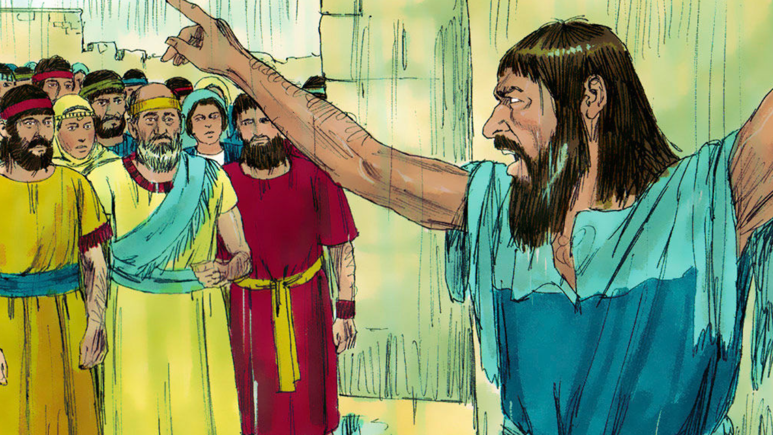
Consolidar - Esdras 1:1-5; 7:1-6; Nehemías 8:1-12

Slide 22
Consolidar - Esdras 1:1-5; 7:1-6; Nehemías 8:1-12
1. ¿De qué se trata la historia?
Notes:
Durante el regreso del exilio en Babilonia y Persia, el templo fue reconstruido y Esdras guió al pueblo de Dios a dedicarse nuevamente a la ley de Dios.

Slide 23
Consolidar - Esdras 1:1-5; 7:1-6; Nehemías 8:1-12
2. ¿Qué pecado me enseña a confesar esta historia?
Notes:
Prioridades equivocadas
Me dedico a medias a la palabra de Dios.
Me he alejado de la palabra.
Negligencia espiritual: El no leer la palabra de Dios en voz alta con mi familia.
No nos esforzamos para ser personas ‘versadas’ en la ley.

Slide 24
Consolidar - Esdras 1:1-5; 7:1-6; Nehemías 8:1-12
3. ¿Dónde veo el amor de Dios en esta historia?
Notes:
Dios dispuso el corazón de varios reyes para el bien de su pueblo.
Dios proveyó lo necesario para la reconstrucción del templo, y de la vida espiritual de su pueblo: Les dio Esdras y los levitas quienes explicaban la palabra de una manera entendible.
Dios le ha dado a su iglesia líderes quienes hacen lo mismo hoy en día.
Dios no rechazó al pueblo. Sino que los consoló y los consagró. El pueblo se fue a comer, “felices de haber comprendido lo que se les había enseñado.”

Slide 25
Consolidar - Esdras 1:1-5; 7:1-6; Nehemías 8:1-12
4. ¿Qué me enseña Dios a pedir y hacer por gratitud a él?
Notes:
Esta historia nos motiva a estar bien preparados con la palabra de Dios, para poder guiar a otros.
Esta palabra de Dios me anima a juntarme regularmente con otros creyentes que comparten la misma fe.

Slide 26
Consolidar - Esdras 1:1-5; 7:1-6; Nehemías 8:1-12
5. ¿Cuándo sería buena situación para compartir este mensaje?
Notes:
Con gente que se haya alejado de la palabra.

Slide 27
Temas Importantes: (20 minutos) Inter-casamiento

Slide 28
Inter-casamiento en el A.T.
Esdras capítulos 9-10
Deuteronomio 7:3-4 Tampoco deberás emparentar con ellas <las naciones cananeas que rodeaban a Israel>. No darás tus hijas a sus hijos, ni tomarás a sus hijas para tus hijos, ⁴ porque harán que tus hijos dejen de seguirme, para seguir y servir a dioses ajenos. Entonces el furor del Señor se encenderá sobre ustedes, y los destruirá en un instante.
Notes:
Esdras capítulos 9 y 10 son interesantes. Los líderes del pueblo se le acercan a Esdras y confiesan que se han “inter-casado” con mujeres de los pueblos vecinos, y han adoptado sus prácticas abominables e idóltras. Esdras ora por ellos. Muchos hasta despiden a sus mujeres extranjeras.
Deuteronomio 7:3-4 Tampoco deberás emparentar con ellas (las naciones cananeas que rodeaban Israel). No darás tus hijas a sus hijos, ni tomarás a sus hijas para tus hijos, ⁴ porque harán que tus hijos dejen de seguirme, para seguir y servir a dioses ajenos. Entonces el furor del Señor se encenderá sobre ustedes, y los destruirá en un instante.
O sea, ¿cuál es la lógica de Dios en prohibir el matrimonio con gente de otras naciones?
El peligro es la idolatría. Dios no quiere que adopten sus costumbres. Hasta el rey Salomón cayó en la misma trampa.
No es cuestión de raza. Rahab y Rut eran mujeres extranjeras que llegaron a creer en el Dios verdadero. Y ¡ellas hasta aparecen en la genealogía de David y de nuestro Señor Jesús!
E igual, acuérdense de qué este mandato fue escrito para los israelitas.

Slide 29
Caso práctico
Guillermo tiene 25 años. Después de una etapa difícil, es activo en un grupo de estudio. Y le gusta estudiar la Biblia y llevar a otros a Cristo.
Pero su novia todavía no quiere participar ni acompañarlo. Por un lado, lo apoya de una manera silenciosa, y le agradan los cambios. Pero, por el otro lado, ella sigue rezando a la virgen, y prefiere las supersticiones y tradiciones de su cultura.

Slide 30
¿Qué aconsejarías?
En momentos de enojo y coraje, ella se burla de él, le echa en cara todo lo del pasado, y dice, “Si tuviéramos hijos, serían bautizados católicos.” Pero en otros momentos se ve abierta y hasta interesada en escuchar lo que él está aprendiendo.
Guillermo quiere ayudarle. La quiere mucho, y desea casarse con ella. Un amigo de la iglesia le dice a Guillermo que se separe de ella, citando 2 Corintios 6:14- “No se unan con los incrédulos en un yugo desigual. Pues ¿qué tiene en común la justicia con la injusticia?” Ahora Guillermo está confundido.

Slide 31
¿Qué dice el Nuevo Testamento a los que aún no se casan?
No hay ninguna prohibición clara
¿Es buena idea? ¿Conviene?
¿Voy a ser influenciado?
¿Los niños?
¿El perdón mutuo?
Notes:
A los que todavía no se han casado:
En el Nuevo Testamento no hay ninguna prohibición en contra de casarse con alguien de otra fe.
Pero también hay que preguntarse, “¿Es buena idea? ¿Conviene casarme con alguien que no comparta mi fe?” Es un asunto complejo, pero sumamente importante.
Sin embargo, en algunos casos el creyente se deja llevar por la influencia de su pareja NO creyente. Se aleja de la palabra.
Aparte, qué difícil es inculcar la palabra de Dios a los niños cuando solo uno de los padres es creyente. Es confuso para los niños y causa conflictos.
Un cónyuge no creyente no va a tener el deseo ni el poder (obrado por el Espíritu Santo) de tener un matrimonio cristiano. Su concepto de amor va a ser otra cosa.
Y, además, hay que aclarar que un matrimonio de dos creyentes también puede ser problemático porque existe el pecado. La ventaja que tienen es la ayuda de la comunidad cristiana, de la palabra de Dios, y del Espíritu Santo para arrepentirse y perdonarse.

Slide 32
¿Qué dice el Nuevo Testamento a los ya están casados y su pareja no es creyente?
1 Corintios 7:12-16 ¹² A los demás, les digo yo (y no el Señor): Si la esposa de algún hermano no es creyente, pero ella consiente en vivir con él, éste no debe abandonarla. ¹³ Y si el esposo de alguna hermana no es creyente, pero él consiente en vivir con ella, tampoco ésta debe abandonarlo. ¹⁴ Porque el esposo no creyente es santificado en su esposa, y la esposa no creyente es santificada en su esposo. Si así no fuera, los hijos de ustedes serían impuros, mientras que ahora son santos.

Slide 33
¿Qué dice el Nuevo Testamento a los ya están casados y su pareja no es creyente?
¹⁵ Pero si el no creyente quiere separarse, que lo haga; en ese caso, el hermano o la hermana no están obligados a mantener esa relación, pues Dios nos llamó a vivir en paz. ¹⁶ Porque ¿cómo sabes tú, mujer, si acaso salvarás a tu esposo? ¿O cómo sabes tú, hombre, si acaso salvarás a tu esposa?

Slide 34
¿Qué dice el Nuevo Testamento a los ya están casados y su pareja no es creyente?
1 Pedro 3:1-2 Así también ustedes, las esposas, respeten a sus esposos, a fin de que los que no creen a la palabra, puedan ser ganados más por la conducta de ustedes que por sus palabras, ² cuando ellos vean su conducta casta y respetuosa.
Notes:
O sea, no es razón por divorciarse. A lo mejor Dios lleva a su pareja a escuchar la palabra y a creer en Jesucristo por medio de su testimonio y su conducta. Existen muchos casos así.
En resumen, Dios puede bendecir un matrimonio espiritualmente ‘mezclado.’ Puede “funcionar” en el sentido de que se respetan, se aman, y trabajan juntos para criar a niños respetuosos. No siempre es lo más prudente. No es lo idóneo ni lo recomendable. Conlleva muchos problemas. Lo que funciona mejor es cuando dos creyentes conviven y se apoyan en la fe, se perdonan, y alaban a Dios juntos en el camino a la vida eterna.

Slide 35
La Tarea
Ver el siguiente video para la lección 8
Leer Nehemías capítulos 1-4 en sus Biblias
Notes:
https://www.pexels.com/photo/cell-phone-hands-touchscreen-writing-1542099/

Slide 36
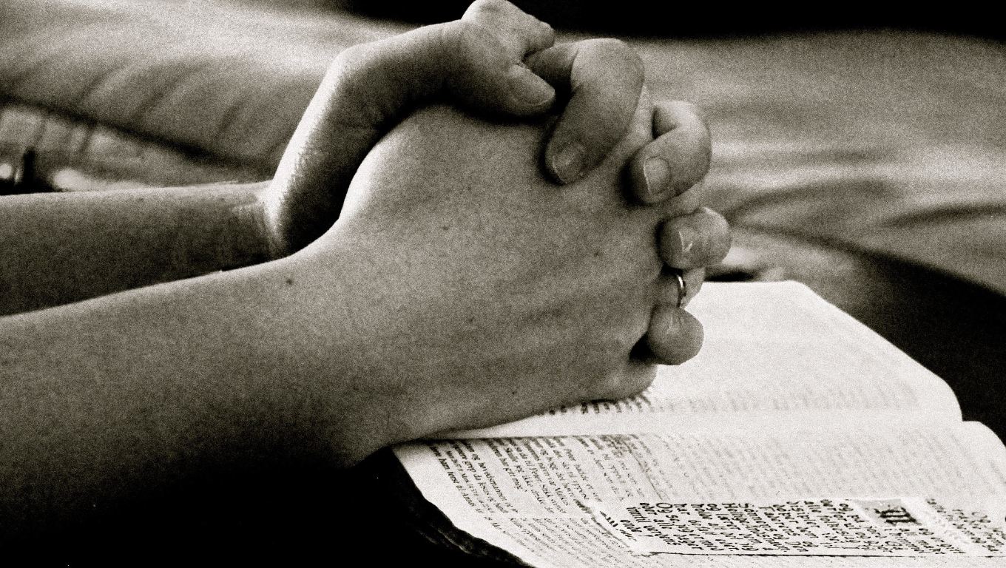
La Oración
Notes:
https://www.pxfuel.com/es/free-photo-jzecj/download/1360x768
Oración de clausura

Slide 37
Notes:
Despedidas

